Slide 1
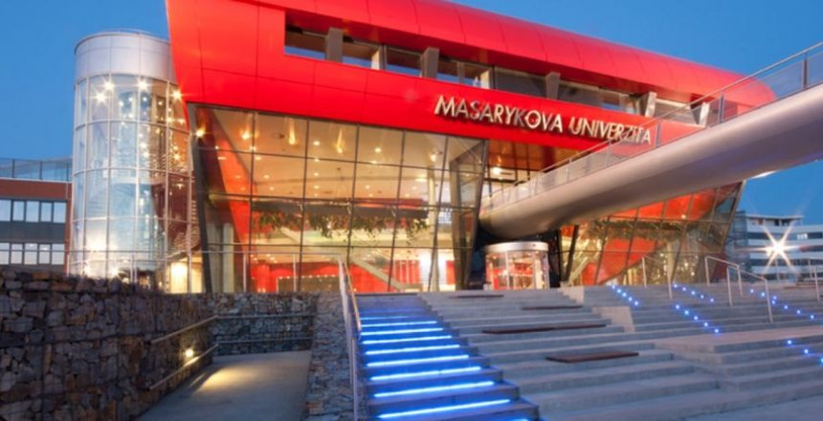
PROFESE TLUMOČNÍKA
PS 21
Mgr. Monika Ševečková Ph.D.
seveckova@sci.muni.cz

Slide 2
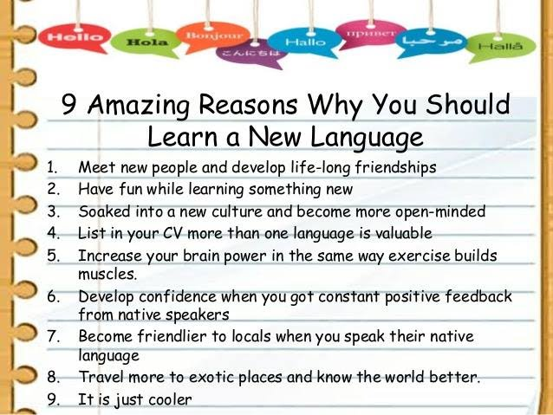
Proč být tlumočníkem? 1
tolerance
způsob myšlení
praktická inteligence
porozumění
přátelství
nové vzrušující situace
sociální integrace
růst
(Pavlenko, 2005)

Slide 3
Proč být tlumočníkem? 2
řemeslo je nutné cvičit
stačí znalost cizího jazyka?
Jaký by měl být překladatel/tlumočník?
pevné nervy, pohotová reakce, dobrá paměť,
znalost zákonů, zkušenosti překladatele, řízení času,
psychická i fyzická zdatnost, schopnost udržet pozornost na více věcech naráz
krátkodobá paměť, schopnost zvládat stres, spolehlivost, rozhled
odborná znalost, pečlivost, všeobecný rozhled
schopnost vyhledávání informací a orientace v nich, cit pro jazyk

Slide 4
Proč být tlumočníkem? 3
kompetence
  interpretační kompetence = překládáme význam, ne slova (dekódování vých. textu, pochopení za pomocí kontextu) verifikační kompetence (orientace v info zdrojích)
  kulturní kompetence (bikulturnost), pozor na „mentální vysílení“ (vtipy)
  strategická kompetence (plánování a realizace tlum., význam nutno přetlumočit v co nejkratší době)
  tržní kompetence (konkurenceschopnost, razítko jako znak kvality)
  technická kompetence

Slide 5
Proč být tlumočníkem? 4
úřední oficiální jednání v ČR česky / 90 % překladů (od stát. orgánů) ČJ → cizího j.
psycholog + komediant, empatický + má ale i odstup
plusy a mínusy:
  společenská prestiž
  digitalizace (překlad z dokumentů, zkonvertovaných do el. podoby)
  24/7
  proplácení – termíny, výše odměny
  osobní předání

Slide 6
Jak být tlumočníkem? 1
kdo: odborně způsobilá osoba
  VŠ vzdělání
  5 let praxe
  doplňkové studium („právní minimum“)
  kurz/jaz. Seminář
  dva semestry výuky
  vstupní zkouška
jak
  podání žádosti
  vstupní zkouška
  slib
  zápis do seznamu
  průkaz a pečeť
nárokovost
mentor

Slide 7
Jak být tlumočníkem? 2
https://www.kstcr.cz/cz/jak-se-stat-soudnim-tlumocnikem?fbclid=IwAR2No-om_gSITOxzpFwgkxcXAN31a1_si6LkSx44xS-j9uvHWHRXJKH14UM
tlumocnici.justice.cz/vzdělávací-videa/
https://tlumocnici.justice.cz/wp-content/uploads/2021/05/Material-k-priprave-na-vstupni-zkousku-tlumocnika.pdf
od 1. 1. 2021 – zákon č. 354/2019 Sb., o soudních tlumočnících a soudních překladatelích
https://www.kstcr.cz/cz/legislativa-zakony-platna-legislativa-1
podrobnější úprava v prováděcí vyhlášce č. 506/2020 Sb
tl. a překl. agendu už nespravují krajské soudy, ale výhradně MS ČR přes tlumočnický portál
zřízení datové schránky
https://www.kstcr.cz/cz/novinky/datove-schranky-od-1.-5.-2021-pro-soudni-tlumocniky-a-prekladatele-zrizovane-ze-zakona
https://www.datoveschranky.info/podnikajici-fyzicka-osoba-soudni-tlumocnici-a-soudni-prekladatele

Slide 8
Jak být tlumočníkem? 3
povinnosti
  pouze v daném jazyce
  odborně, nezávisle, osobně /nově: konzultant
  mlčenlivost
  náhrada újmy
  evidence úkonů /nově: datum nar.
  neodmítnutí pro st. orgány
jak
  podání žádosti
  vstupní zkouška (stávající do 1. 1. 2026) ze znalosti zákona o překl. a tlum. a příslušných vyhlášek
  slib
  zápis do seznamu
  průkaz a pečeť

Slide 9
Jakým být tlumočníkem? 1
doslovnost/adekvátnost/změny/doplnění/vynechávky/vlastní dovysvětlení/komentáře/1.os.
  zájmy klienta/přesnost
  dlouhé věty s paragrafy formalizovaných vět / lidské osudy
  klíčová info: „vyhošťují vás, do 24 h musíte opustit ČR“
  nelze navalit na člověka terminologii, citlivě, nezkreslit
  policie – poučení (mít s sebou už přeložené)

Slide 10
Jakým být tlumočníkem? 2
sešívání
razítkování cizího překladu
elektronický soudní překlad
  pokud odevzdáváme elektronicky
  formát překladu stanovuje zákon (soubor ve formátu PDF/A, který je možné otevřít v PDF)
  originál, překlad, doložka, kvalifikovaný elektronický podpis
  místo razítka: el. podpis (vytvořený kvalifikovaným (QSCD) prostředkem pro vytváření podpisů, dle certifikátu pro el. podpisy)
  max. platnost překladu 5 let (lze obnovit, nebo konvertovat na Č. poště)
tlumočení online

